Slide 1
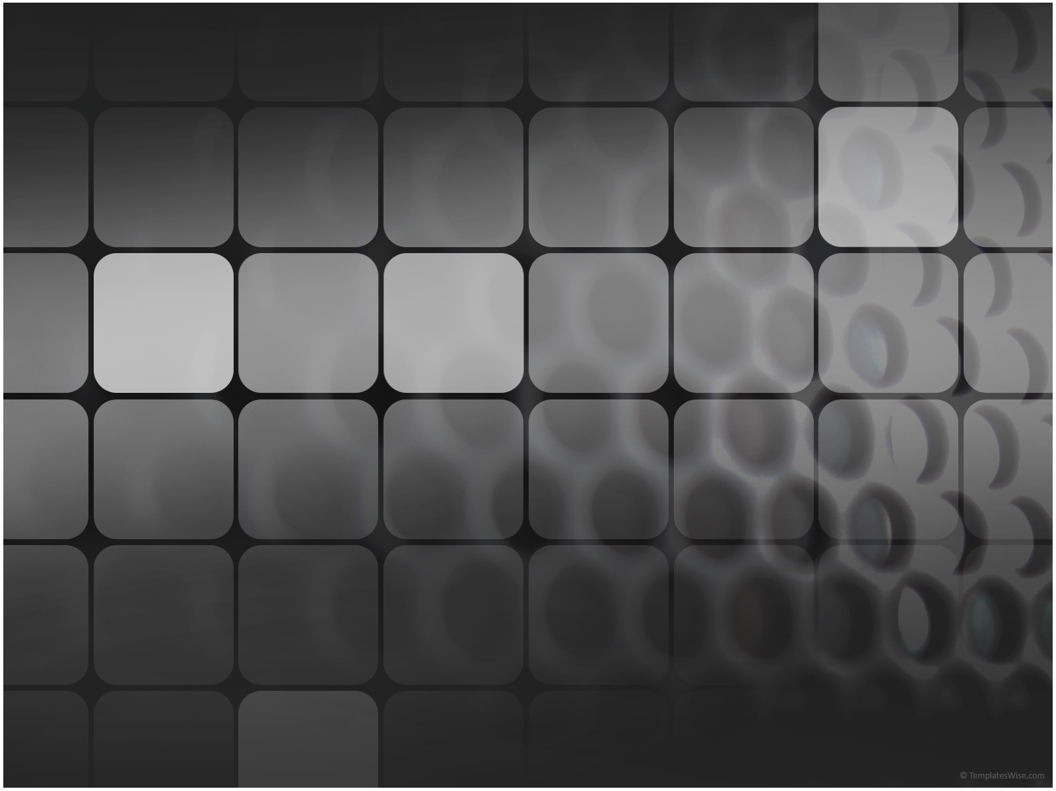

Campagne de promotion des musées via internet
  Visites virtuelles
Par Camille JAWORSKI directrice d’agence, Bruno GABRIEL analyste en sociologie
et Hubert de ROCQUIGNY directeur artistique

Slide 2
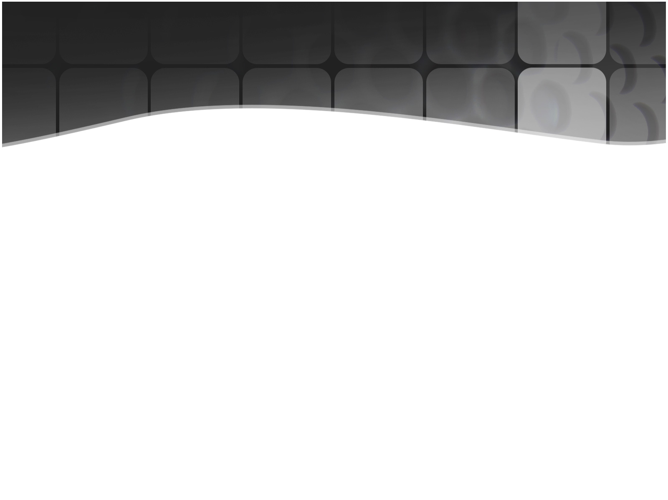

Plan
Copy stratégie
Contexte
Stratégie publicitaire
Analyse psychologique
Présentation de l’affiche
Impact sur la cible

Slide 3
Copy stratégie
Cible: 18-25 ans
Objectif: 1000 personnes/ jour / musée
Atmosphère: mystère et curiosité
Copy stratégie

Slide 4
Copy stratégie
Avantages:
  Efficacité
  Simplicité
  Gain de temps
  Gain d’argent
Copy stratégie

Slide 5
Contexte
Situation: faible intérêt de la cible pour les musées
Création d’une nouvelle image dynamique et jeune
Mode d’influence d’un service: internet pour vendre les musées
Contexte

Slide 6
Stratégie publicitaire
1000 jeunes (18-25ans) par jour par musée
Médias:
  affichage publicitaire
  transports, établissements scolaires
Budget: 100.000€
Stratégie publicitaire

Slide 7
Stratégie publicitaire
Plan de campagne:
  Pré-test sur 1000 personnes
  Mise en oeuvre pendant les vacances
  Contrôle de l’efficacité (nombre de connexions sur les serveurs et taux de fréquentation des musées)
Stratégie publicitaire

Slide 8
Les formes
Hypnose: courbes, spirales
Qualité: des formes tranchées, carrées
Focus: centrer l’idée principale
Analyse psychologique

Slide 9
Les couleurs
Le désirs: rouge, dégradé pour enlever l’aspect charnel
Le modernisme: contraste noir et blanc, opposition entre traditionalisme et modernité
L’envie: couleurs vives, centrées avec l’idée principale
Analyse psychologique

Slide 10
Et le petit plus
L’intéraction:
le passant devient acteur
Analyse psychologique

Slide 11

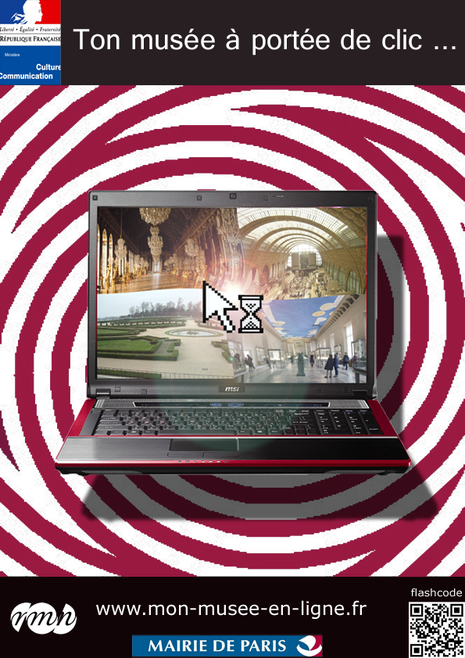

Slide 12

Impact sur la cible
Contact: la cible est captivée
Attention: le 1e message envoyé est la curiosité
Perception: le destinataire le prend comme un jeu
Impact sur la cible

Slide 13
Impact sur la cible
Connaissance: la cible va vouloir voir, tester
Attitude: préjugés négatifs en opposition avec l’affiche
La cible va vouloir voir, vérifier, confirmer ses préjugés
Impact sur la cible

